Slide 1
SCUOLA PRIMARIA “DON MILANI” MANZOLINO
classe 4°B
CREATIVIAMO …
NEL NOSTRO GIARDINO

Slide 2
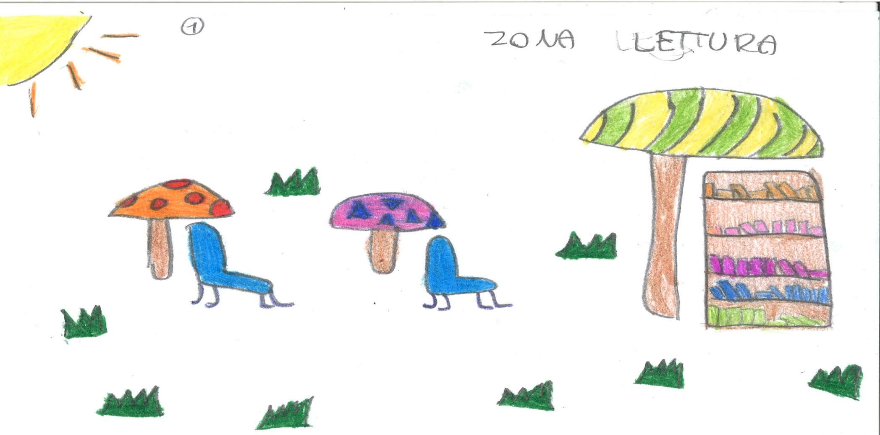
Per migliorare la lettura… in pieno relax
ZONA LETTURA

Slide 3
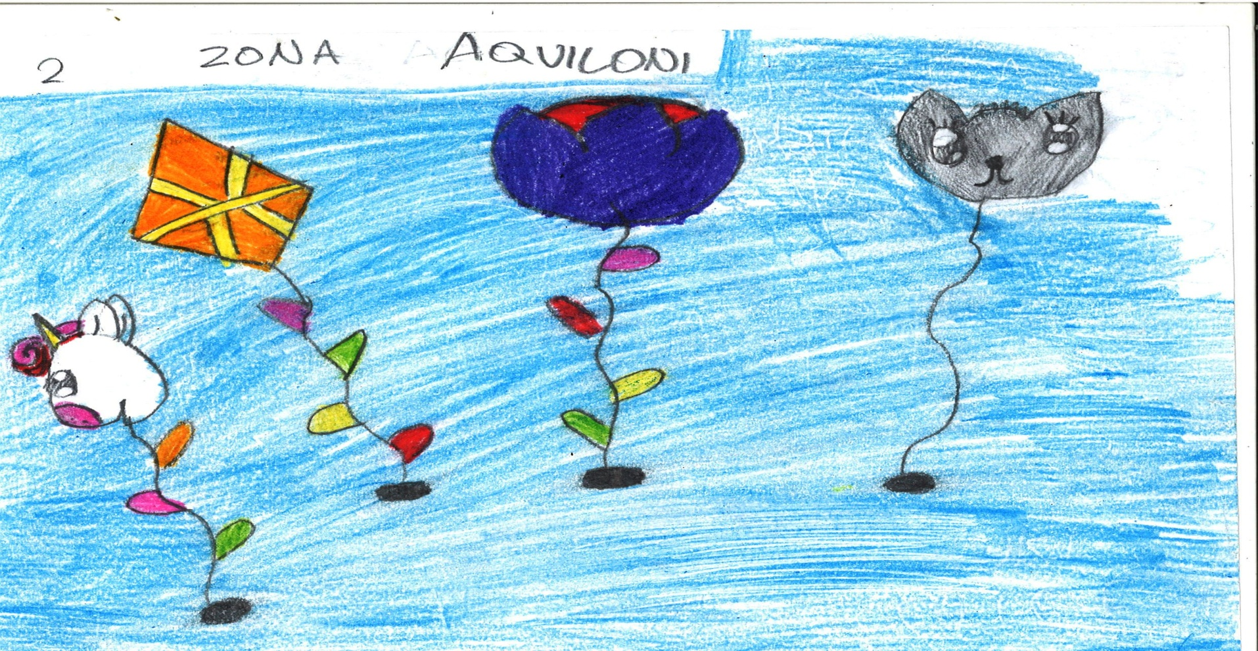
Zona aquiloni
Per volare insieme

Slide 4
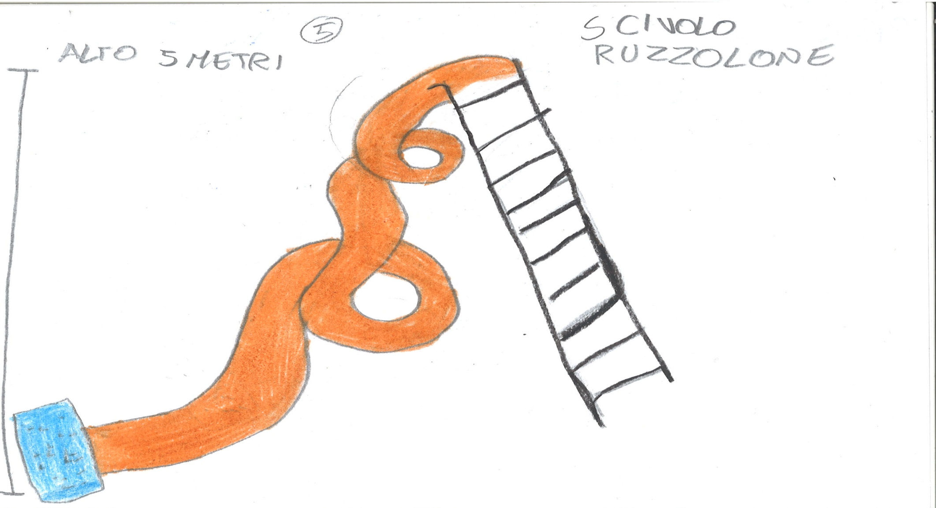
Lo scivolo ruzzolone
Per divertirsi in compagnia

Slide 5
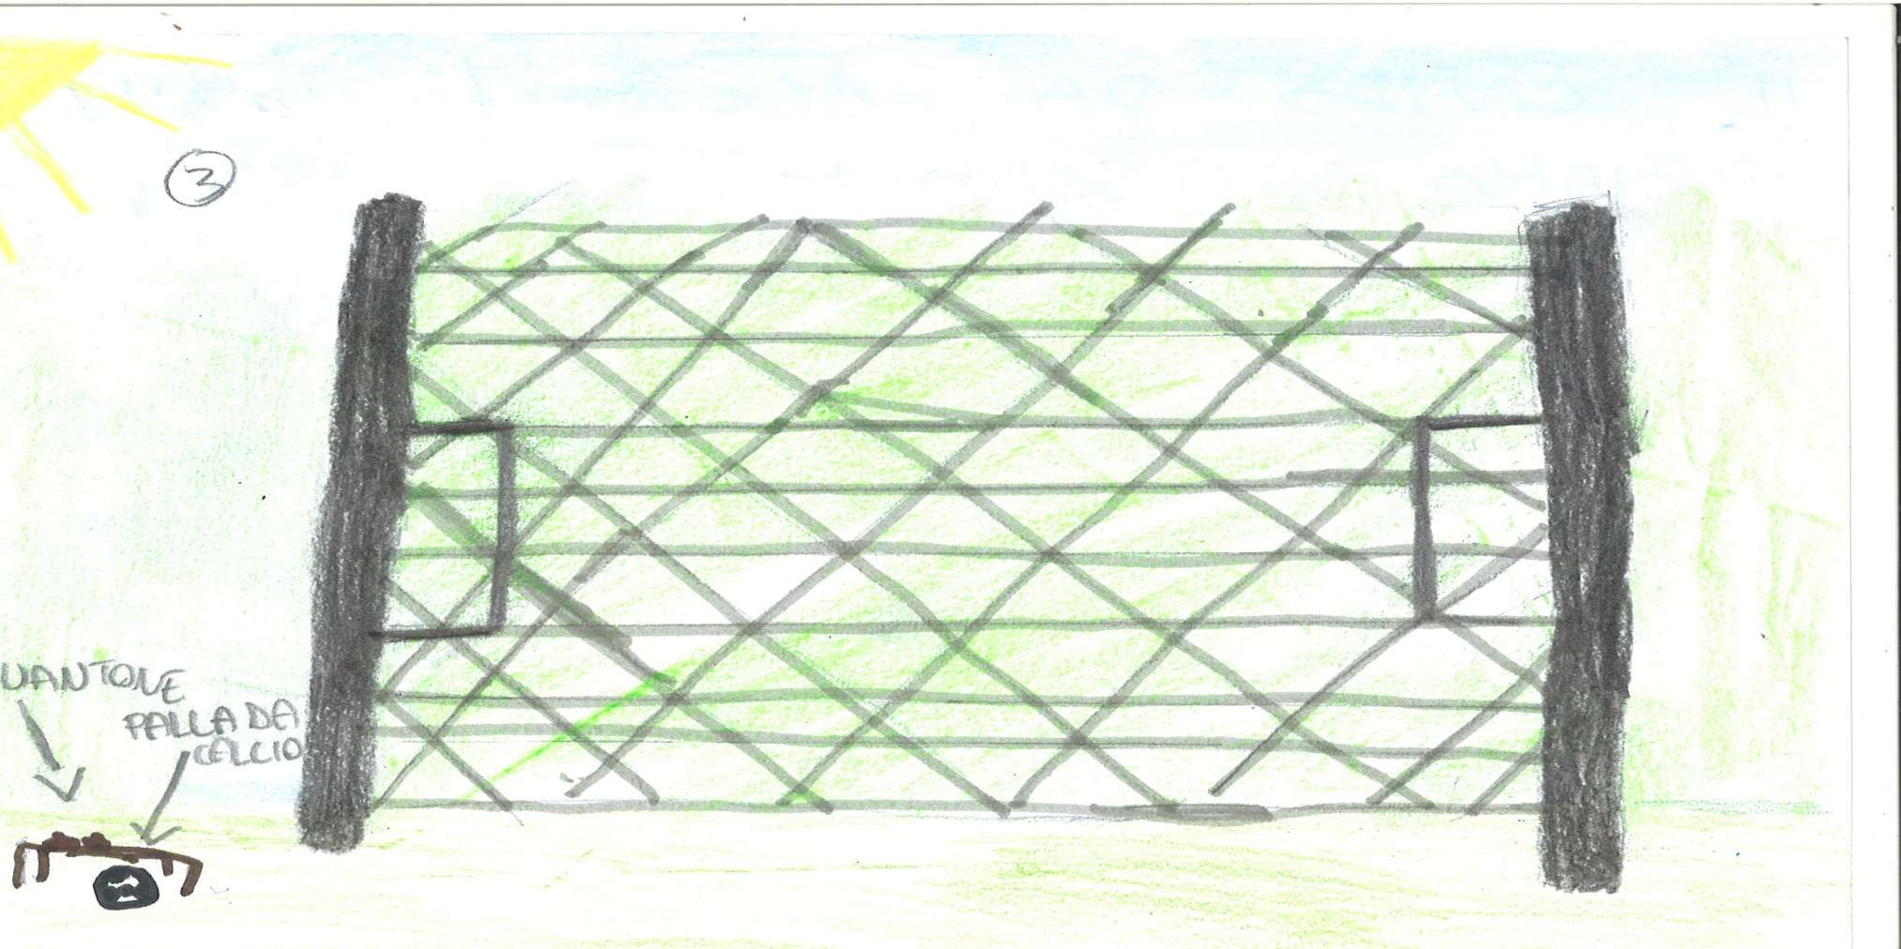
Il campo da calcio
Per l 'allenamento quotidiano ...dei ragazzi !

Slide 6
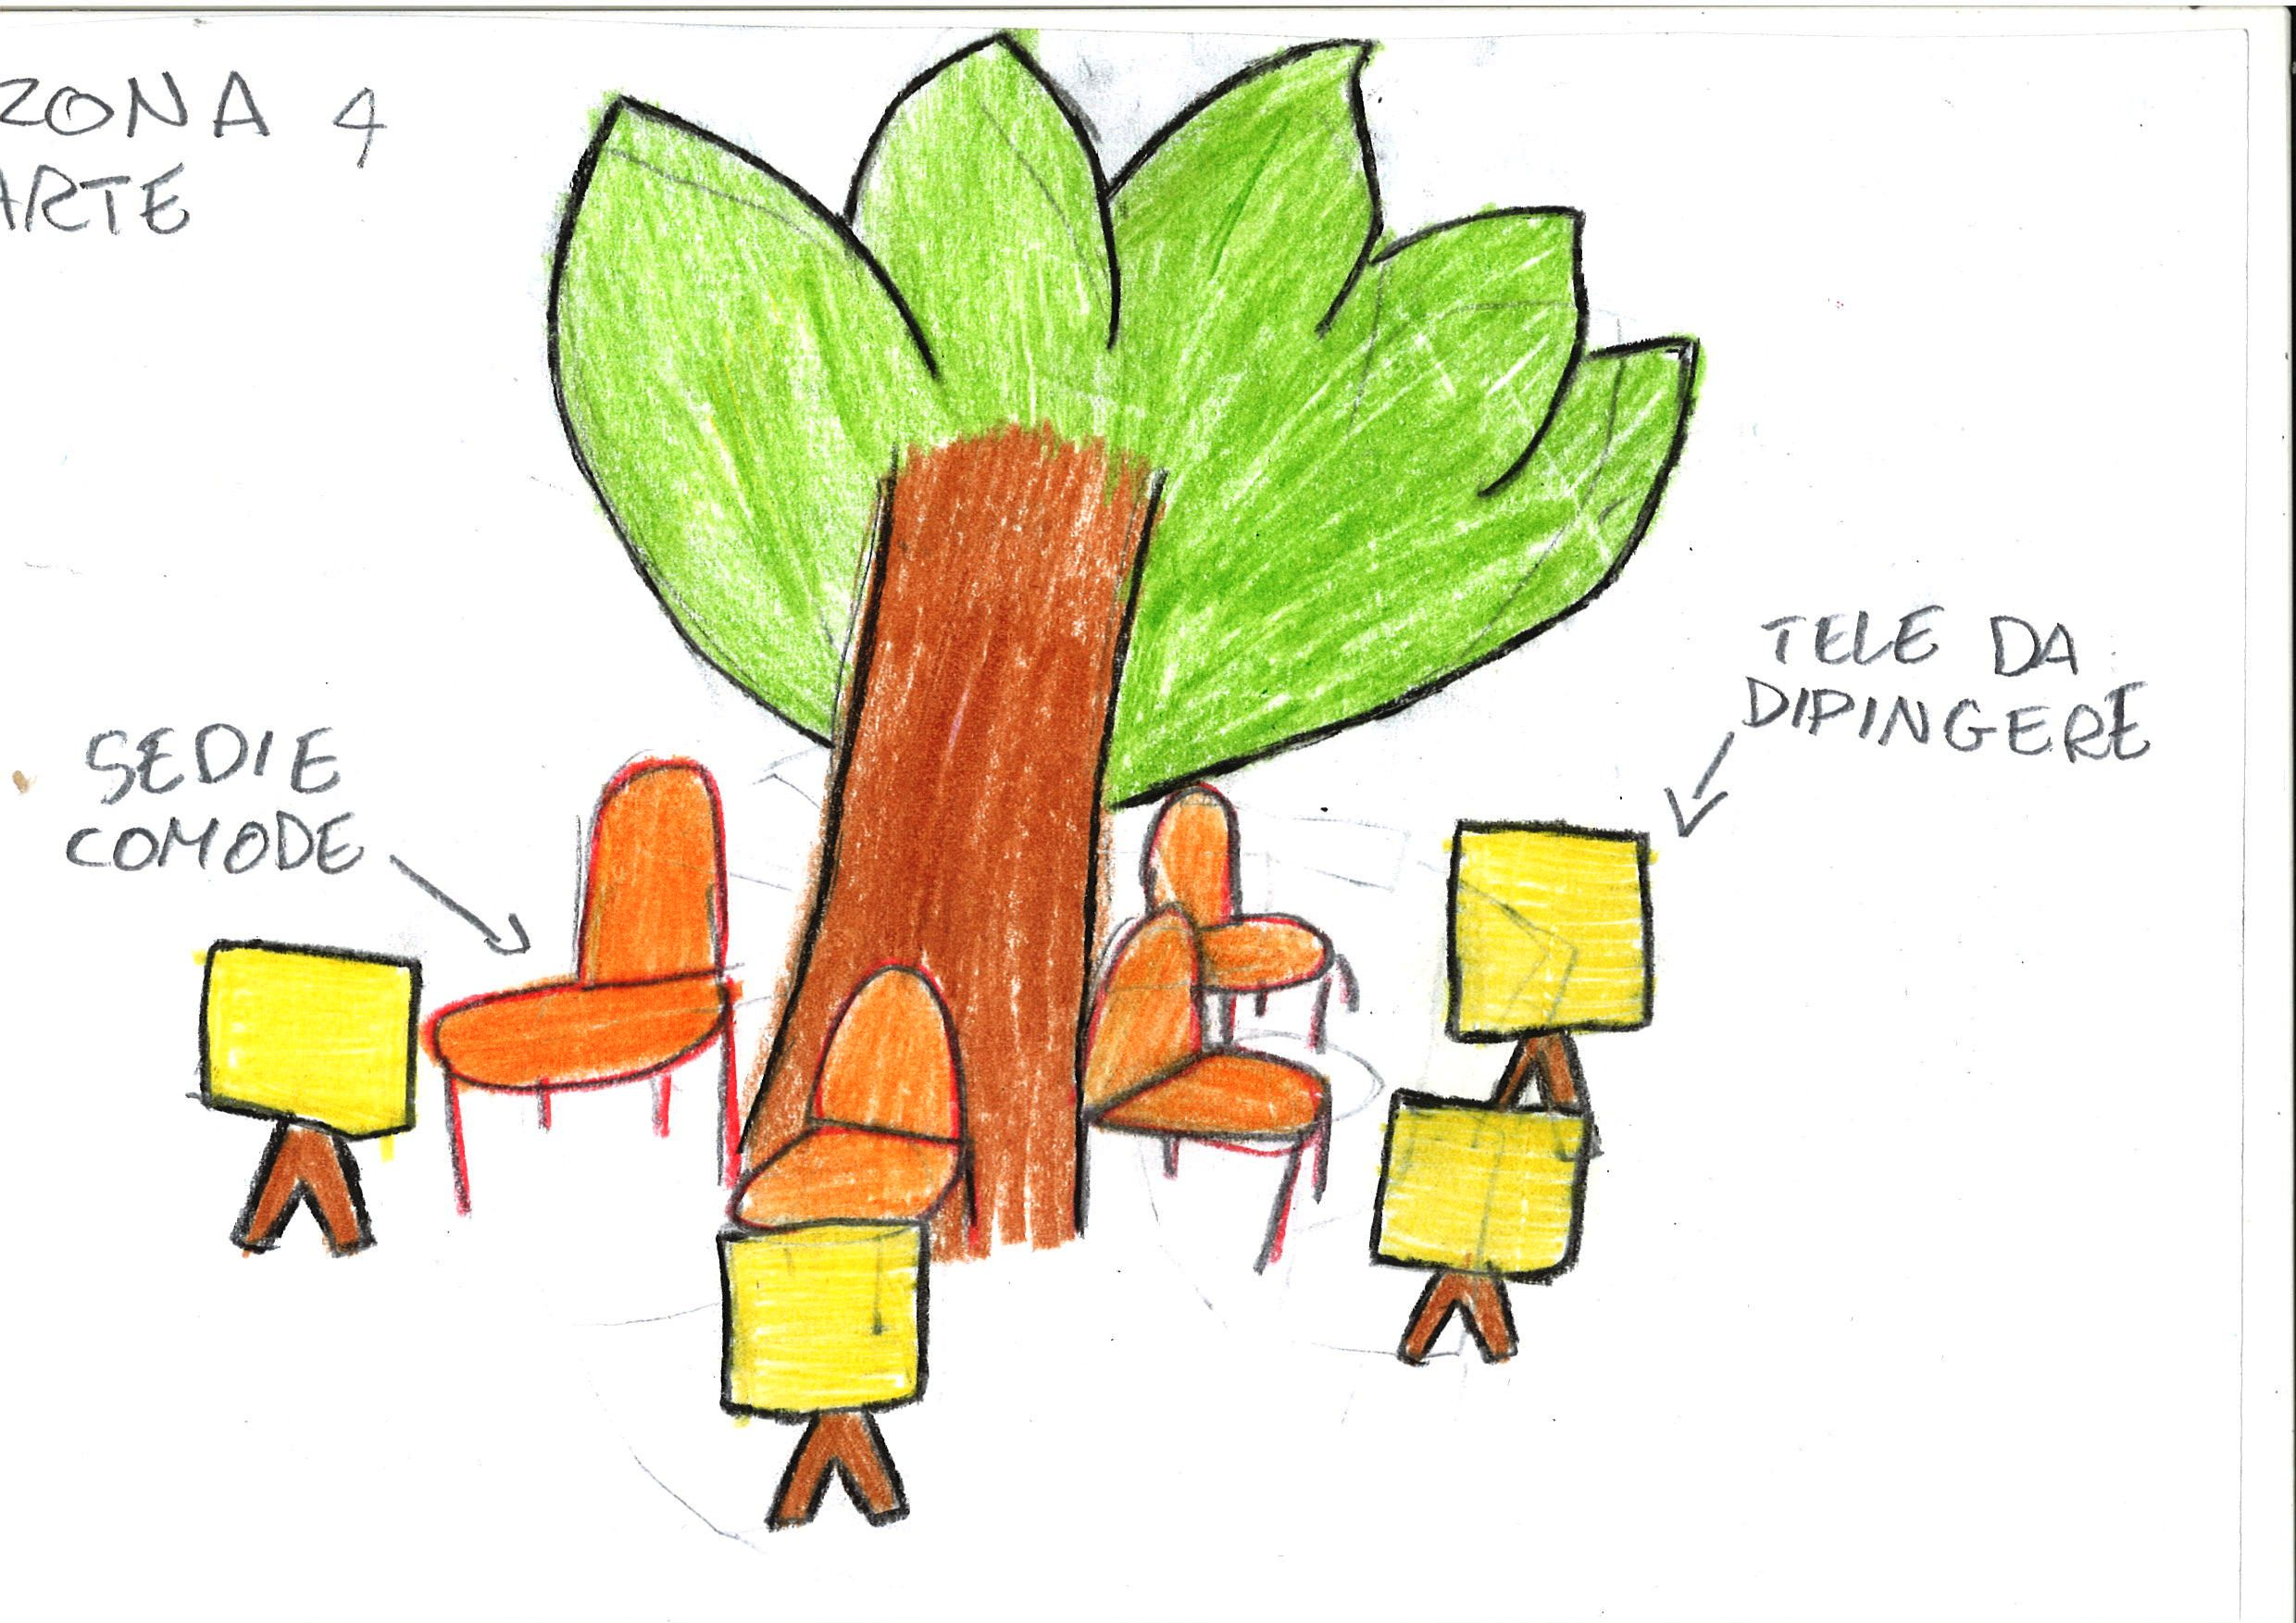
Zona arte
Un po' di relax

Slide 7
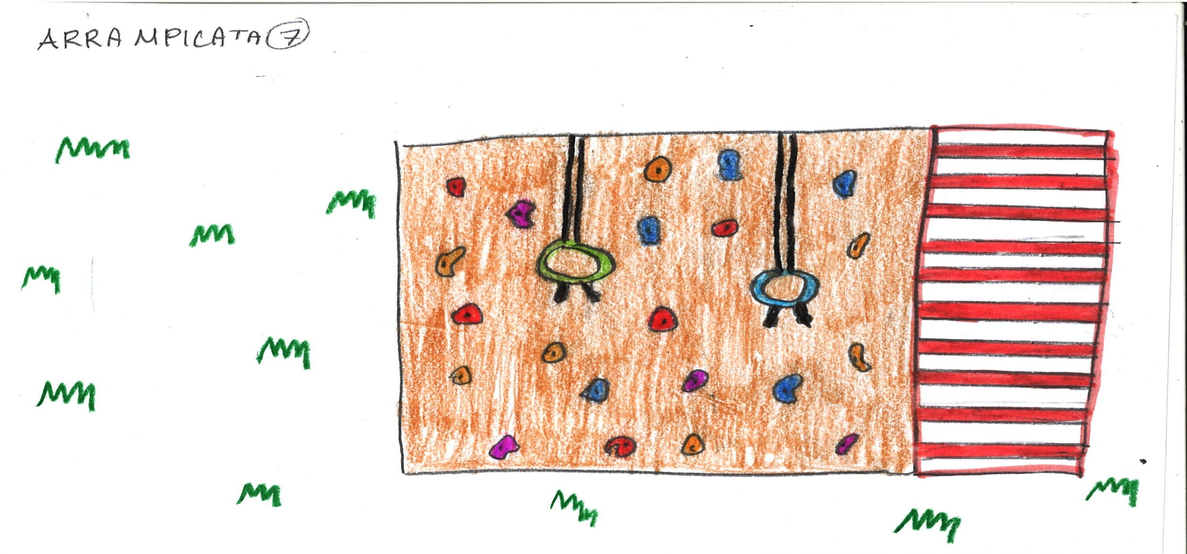
L’arrampicata
Per tenersi allenati!

Slide 8
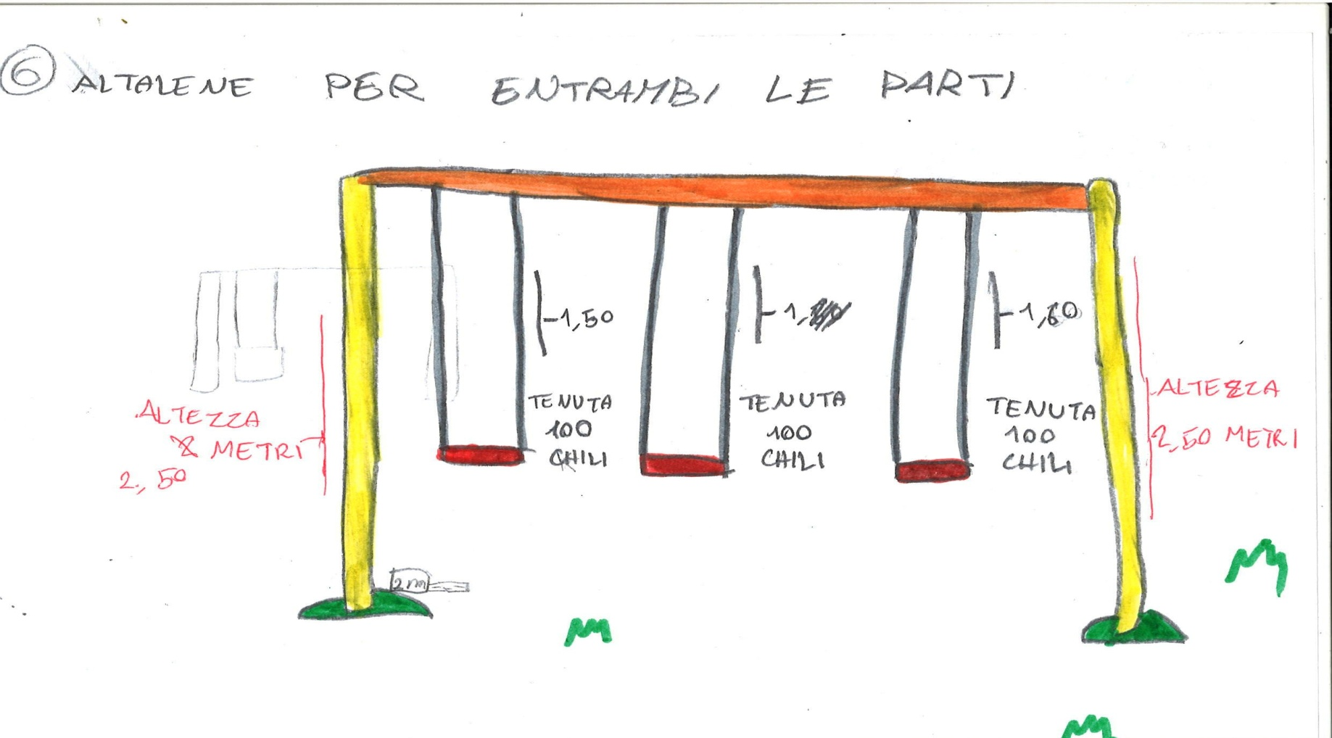
Altalene…
Per giocare e incontrare
i bambini di altre classi!

Slide 9
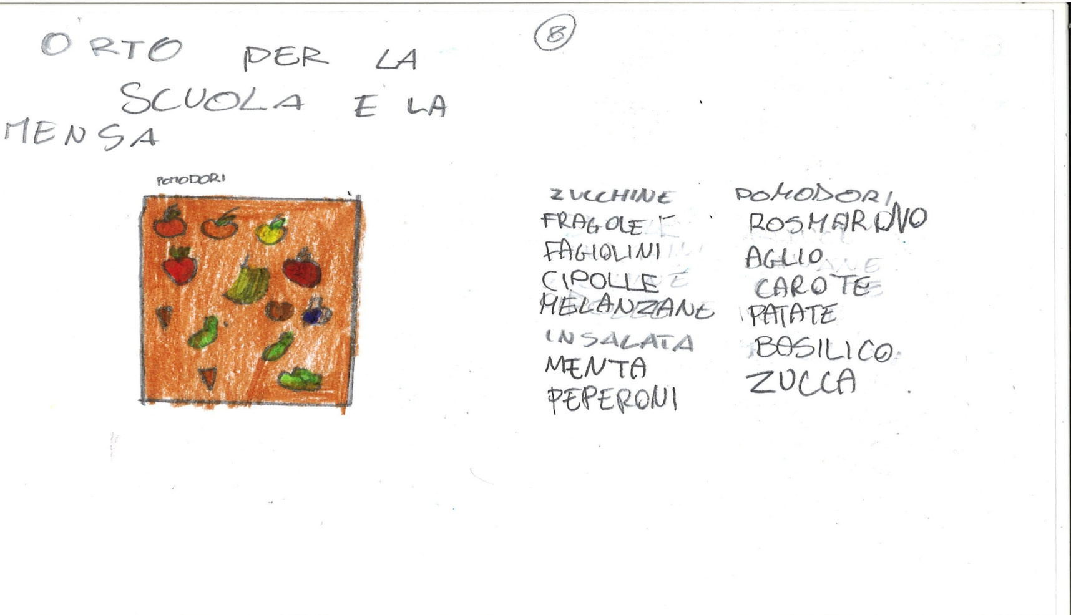
Orto per la scuola
Per avere cibo sano in mensa!

Slide 10
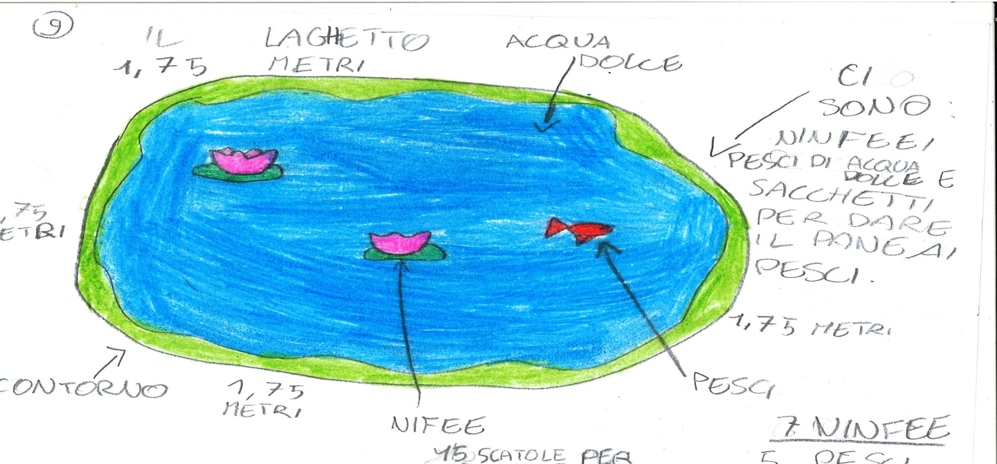
Il laghetto
Per divertirsi
con gli animali

Slide 11
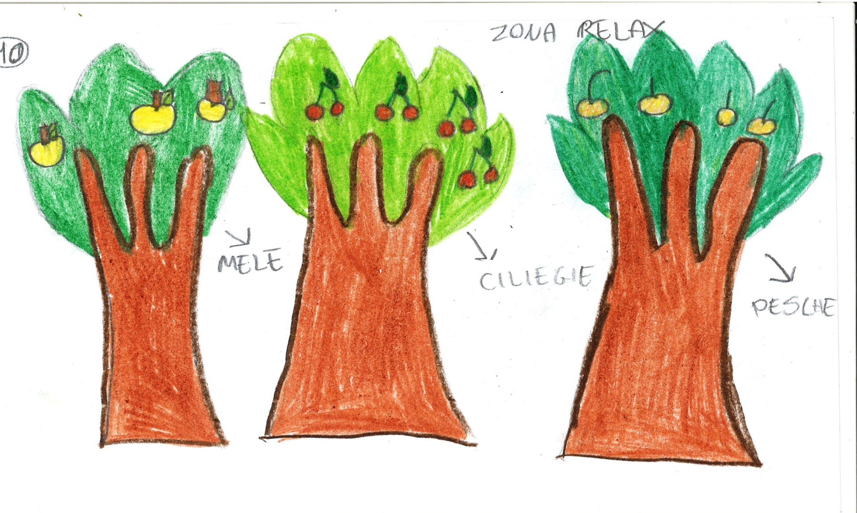
Zona Relax
Per avere un po’ di ombra e …della frutta buona !!

Slide 12
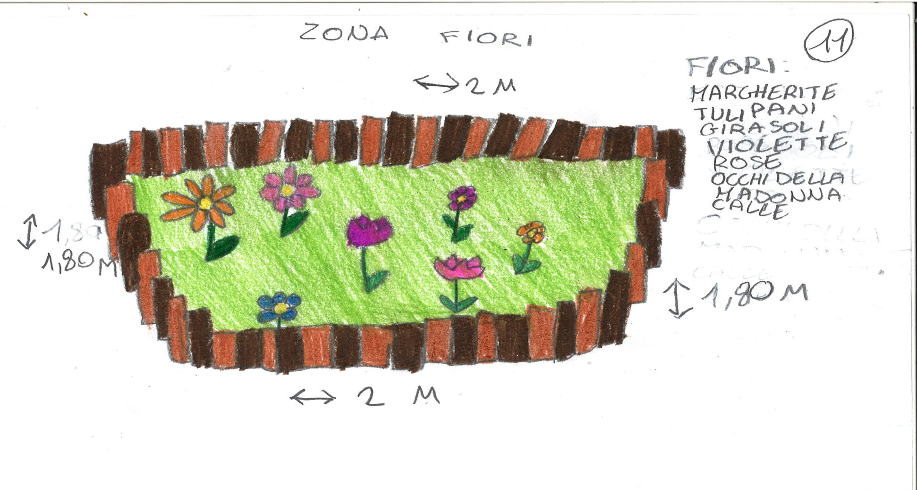
Zona fiori
Per stare in compagnia
con la natura

Slide 13
Caterina e Martina

